Slide 1
CV .NET
Huma Milišić
Sumejja Porča
Dina Ahmić
Edin Strojil
Luka Pejović
Enil Pajić
Hamdija Sinanović
Notes:
Zapisnik https://docs.google.com/document/d/1Z2_31RsjHmnzQheq_HpKNzsXXVSZjATATRYiKX8fwa0/edit?usp=sharinghttps://docs.google.com/document/d/1Z2_31RsjHmnzQheq_HpKNzsXXVSZjATATRYiKX8fwa0/edit?usp=sharinghttps://docs.google.com/document/d/1Z2_31RsjHmnzQheq_HpKNzsXXVSZjATATRYiKX8fwa0/edit?usp=sharing

Slide 2
Primjena metode razvoja softvera
Korištena je tehnika agilnog razvoja softvera - SCRUM
Realizacija projekta kroz 5 sprintova u trajanju od 2 sedmice
Uloge:
Product Owner: profesor/asistent
Scrum Master: Luka/Sumejja
Development Team: ostatak tima
Alat: Flying Donut
Sastanci:
Na početku sprinta: za planiranje i dodjelu zadataka
Sedmično: za praćenje napretka

Slide 3
Sprint 1
Upoznavanje sa tehnologijama
Istraživanje Europass formata
Sastanci sa klijentom (dokumentovano)
Završeno:
Izrada ER dijagrama
Dizajn rješenja za SSO
Inicijalizacija projekta

Slide 4
Sprint 2
Komunikacija sa drugim timovima
Dva člana tima prebačena na drugi projekat
Završeno:
Komponenta CV-a “ldentification”
Komponenta CV-a “Education”
Prvo povezivanje sa Europass-om
Problema spajanja VS-a sa Oracle bazom (dokumentovano)

Slide 5
Sprint 3
Manja produktivnost tima
Završeno:
Postavljen prvi frontend za SSO
Riješeni problemi spajanja sa bazom
Riješen problem sa exportom u Europass format

Slide 6
Sprint 4
Jako produktivan sprint
Završeno:
Komponenta CV-a “Work experience”
Komponenta CV-a “Skills”
Komponenta CV-a “Achievements”
Osnovni SSO: login, logout autentifikacija

Slide 7
Sprint 5
Najproduktivniji sprint :)
Završeno:
Kompletan modul za CV
SSO
Integracija sa timom koji radi na modulu za bilježenje referenci u IEEE formatu

Slide 8
Problemi prilikom primjene SCRUM metode
Primjena scruma na tim različitih ličnosti
  Otežana komunikacija između ljudi koji nisu navikli na agilne metode razvoja softvera
  Period prilagodbe povećan
  Teškoća scrum mastera da vodi 2 projekta paralelno
Alat koji je korišten za task tracking (Flying Donut) :
  Period prilagodbe članova tima i procjene vremenskog izvršenja taskova
  Obrisao alat dio projekta u jednom trenutku
  Nema praćenja prioriteta na taskovima
  Problem UI na samom alatu koji je odbojan za korisnike (DO NOT)

Slide 9
Planiranje projekta (1)
Planiranje konačnog rješenja - šta klijent želi da napravimo? (features)
Stalna komunikacija sa profesorom dok nismo bili sigurni da mislimo na isto
Sastanci unutar tima - brainstorming
Planiranje izgleda baze
Sastanci unutar tima kako bi se dizajnirala optimalna baza - neslaganja unutar tima po pitanju ideja (više tipova inžinjera koji inače u projektima imaju ulogu software architect-a)
Sastanci sa asistentom
Revizija baze - JSON tip u XML tip - ovo je prouzrokovalo i reviziju api-a
Notes:
1. planiranje izgleda baze je bilo prvo
- reci kako smo isplanirali da bude optimalno nakon par sastanaka i komunikacije sa ostalim timovima
- imali smo problem razumijevanja baze unutar tima a posebno inter timski - obzirom da smo u 3. sprintu ponovo objasnjavali nekim timovima kako je zamisljena baza
- imali smo neke manje revizije po pitanju baze sto je vodilo sa sobom i manje revizije apija - promijenili smo json u xml , te neke izmjene zbog inicijalnog neshvacanja baze i nepaznje
- ostalo su sve bile stvari kako je zamisljeno - i onda predstaviti inicijalnu zamisao
tj
kako funkcionise api zajedno sa bazom
prije tog spomenuti kako smo imali dosta nedoumica u vezi same teme koje smo rijesili sa profesorom

Slide 10
Planiranje projekta (2)
Sastanci sa timovima sa kojim surađujemo
Manja revizija - polje string u novi entitet
Problem loše komunikacije sa drugim timovima - neodazivanje na sastancima
Problem nerazumijevanja - u sprintu 3 održan sastanak u kojem se objašnjavao izgled baze
Manje ozbiljne revizije baze zbog nepravilnog kreiranja baze - koji nije bio u skladu sa dogovorenim
Sastanci sa timom koji je planirao koristiti naš api
Bez obzira na poteškoće, kreirano rješenje kao što je planirano na početku
Nije bilo većih revizija

Slide 11
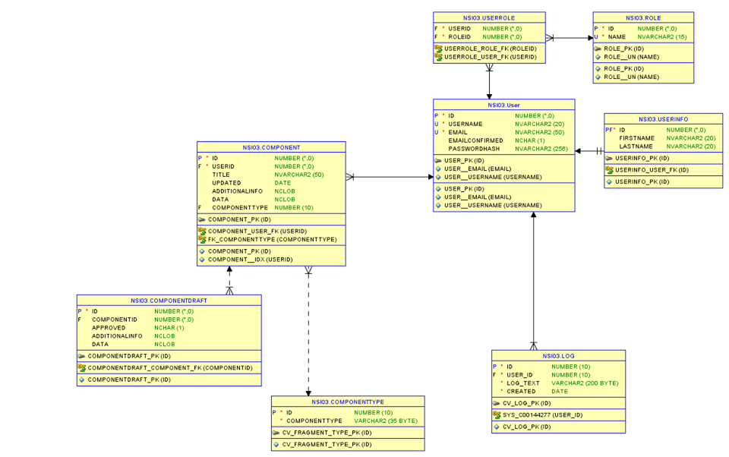
Inicijalni plan projekta

Slide 12
Problemi u timu
Komunikacija
Neslaganja
Utjecaj na projekat
Edin

Slide 13
ZAKLJUČAK (1)
Projekat u potpunosti finaliziran sa svim funkcionalnostima uprkos raznim preprekama
Najveći problemi su se ogledali u tome da smo imali premalo vremena, a previše posla, te u inter- i intratimskoj komunikaciji
Također, problemi su bili nove tehnologije i neiskustva članova tima u radu sa njima
Ovaj tim je (uspješno) dovršio 2 projekta! SSO i modul za CV

Slide 14
ZAKLJUČAK (2)
Razni problemi sa SSO (CORS, WCF) su doveli do znatnog usporenja rada na projektu
Tim sastavljen od više profila ljudi: neki su više agilno orijentisani a neki watefall orijentisani
Zbog zajedničke baze, forsirano je čuvanje podataka u XML-u koje se nije pokazalo kao efikasnim zbog raznih problema sa konverzijama;
Problemi spajanja s bazom: Oracle driveri i EF najnovija verzija nisu bili podudarni, nestanrardne tehnologije

Slide 15
ZAKLJUČAK (3)
Kolaboracijski softver za podršku aginom razvoju (Flying Donut) naišao na veliki otpor kod članova tima
Nije user-friendly, ima određene bugove, nema povezivanja sa githubom, nestajanje projekta sa FD!?
Ostali problemi: komunikacija između timova (u ciju razvoja SSO i baze podataka) tek počela na 3. sprintu!

Slide 16
ZAKLJUČAK (4)
Ipak…
Sve funkcionalnosti su dovršene, oba projekta su potpuno funkcionalna i integracija je bila uspješna!
Uprkos svim navedenim problemima!
Naučeno mnogo, što s tehnološke strane, tako i sa ljudske
Problemi koji su se javljali su standardni problemi u softver inženjeringu

Slide 17
ZAKLJUČAK (5)
Tim iz ovog projekta izlazi bogatiji za razna iskustva:
Naučene nove tehnologije;
Poboljšana komunikaciona iskustva unutar tima
Iskustva u dijeljenju zajedničke baze te generalno surađivanje s drugom timovima
Navika: kratki rokovi, puno posla a još više problema

